Slide 1
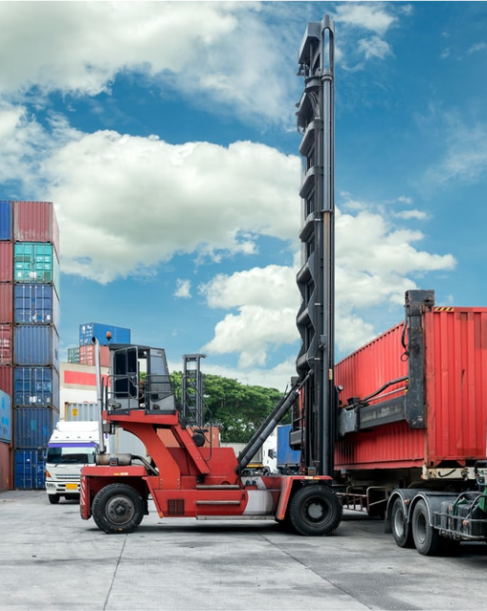
SIMPLE
Grupo de Trabajo con Autoridades Portuarias
15 de marzo de 2021

Slide 2
Introducción
Procesos, Interfases, Casuísticas
Identificador Único de Envío
Interfaces Técnicos
Otros Asuntos
1
2
3
4
5

Slide 3
SIMPLE
Introducción
15 de marzo de 2021

Slide 4
Valores SIMPLE
Digitalización como motor fundamental de eficiencia, simplificación y armonización
Interoperabilidad
Competitividad
Confidencialidad
Ciberseguridad
Espacio de Colaboración para Intercambio de Datos
Optimización y armonización de procesos logísticos
Voluntariedad y confianza entre las partes
Solución federativa de distintos sistemas, servicios y soluciones
Eliminar ineficiencias en los procesos actuales
Permitir la interoperabilidad entre los distintos actores y modos de transporte
Garantizar la trazabilidad de mercancías, medios de transporte y principales eventos
Obtener información en tiempo real
Contribuir para la redución de costes y mejor utilización de recursos

Slide 5









Construyendo la logística del futuro
Colaboración
Previsión
Gestión
Optimización
Seguridad
Multimodal
Conectividad
Mayor colaboración y comunicación entre participantes de la red logística. Permite compartir datos, coordinar y planificar actividades, asegurando los interesados tengan la misma información disponible
Detección anticipada de conflictos: reduce ineficiencias y tiempos de espera debido a la posibilidad de planificación anticipada
Mejora de la gestión del transporte de mercancías: Estimación de
tiempos e intercambio de documentación basados en datos fidedignos y confiables
Facilita la comunicación, trazabilidad y transparencia de la información, optimizando los flujos de trabajo secuenciación en el transporte multimodal
Aumento de la seguridad de la información al usar redes de registro distribuido
Lenguaje y semántica común para la cadena logística multimodal: Taxonomía y ontologías de mensajería común para intercambio de información
Mejora en conectividad y flujo de información debido a la conexión a través de una plataforma de uso compartido
PLATAFORMA TECNOLÓGICA SIMPLE

Slide 6

Gestión de Datos
Marketplace
Eventos
Otros servicios a incluir
Entrega, Admisión y recogida
Órdenes de transporte
Órdenes de admisión
Órden de entrega
Órden de recogida
Asignación medio de transporte
Confirmación de admisión
Confirmaciones de entrega
Confirmaciones de recogida
Asignación conductor
Operaciones de Carga y Descarga
SIMPLE como plataforma tecnológica abierta que permita su extensión según las necesidades que se identifiquen a lo largo del tiempo
Órden de descarga
Operación descarga
Órden de carga
Operación carga
Servicios
Visibilidad
Interoperabilidad
Trazabilidad
Escalabilidad

Slide 7
SIMPLE
Procesos, Interfaces y Casuísticas del Transporte de Mercancías
15 de marzo de 2021

Slide 8

Metodología
Metodología de trabajo
Revisión documental
  Plan Maestro para la Ventanilla Única Logística Española
  Análisis de procesos identificados
  Identificación de dudas e impacto de SIMPLE en la armonización de los procesos
Validación de flujos
  Reuniones con los grupos de expertos para validar los procesos, reglas y puntos de mejora
  Identificación de diferencias entre el análisis previo, resultante de la revisión documental y la realidad en los distintos entornos logísticos
Armonización de flujos logísticos en SIMPLE
  Armonización de flujos, procesos y eventos intermodales orientada a la maximización del valor añadido para los distintos actores del ecosistema logístico
Modelo de Eventos SIMPLE
  Establecimiento del conjunto de eventos, reglas, mecanismos de interoperabilidad y trazabilidad de SIMPLE
1
Revisión documental
2
Validación de flujos
Estamos aquí
3
Armonización de flujos logísticos SIMPLE
4
Modelo de Eventos

Slide 9
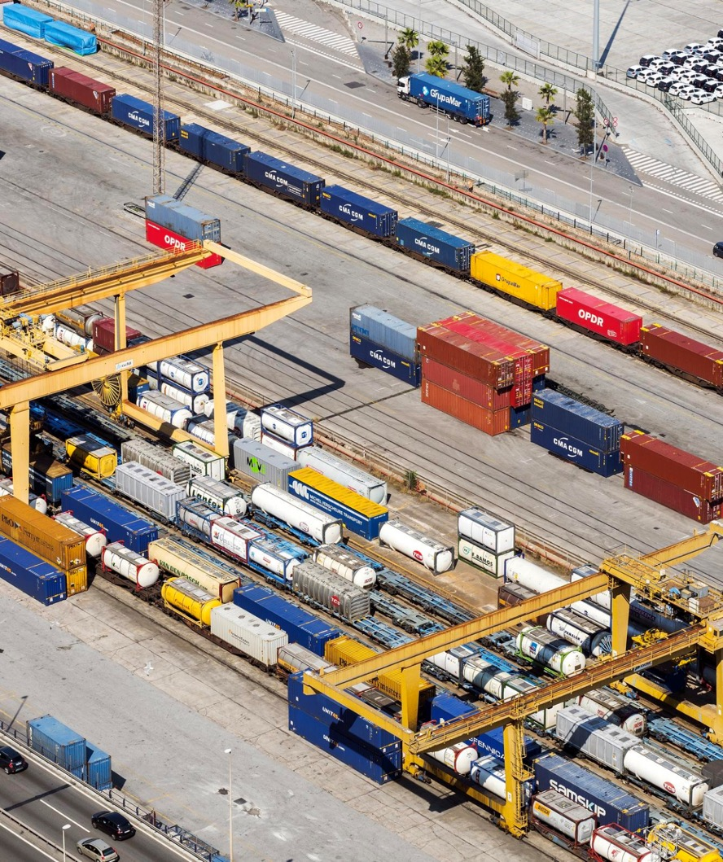
Plataforma Tecnológica SIMPLE
Macro Procesos

Slide 10








Macro Procesos
Todos los flujos de transporte: nacionales, intraeuropeos, de importación, exportación o tránsito
Terminal Interior
Transporte por ferrocarril
Transporte Marítimo
Origen
Transporte por carretera
Terminal
Op. Ferroviario
Op. Logístico
Op. Terminal
Op. Portuarias
Gate In
Gate out
Visibilidad a lo largo de la cadena multimodal

Slide 11
Macro Procesos
Todos los modos de transporte en uno o varios flujos logísticos

Slide 12
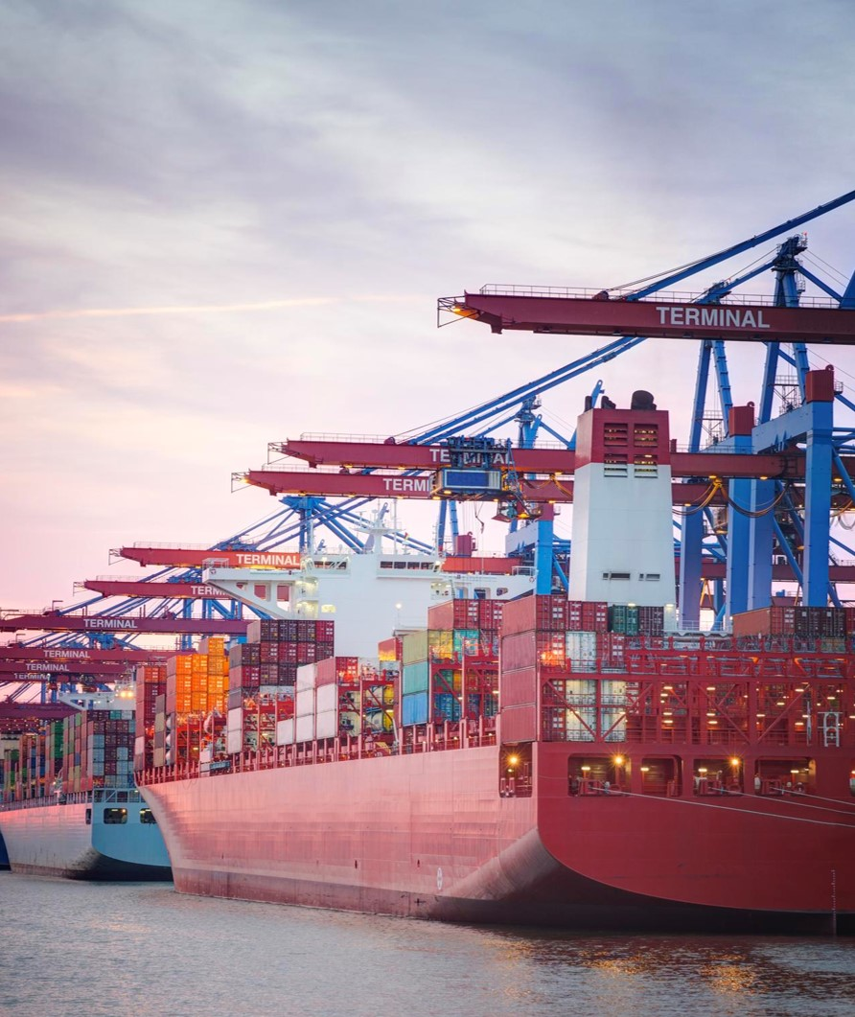
Plataforma Tecnológica SIMPLE
Flujo multimodal con Entrada por Puerto

Slide 13
Análisis de flujos logísticos
Leyenda
Evento en SIMPLE
Acción explícita de actor en flujo logístico
Envío o puesta a disposición de datos
Interface con otro sub-proceso
Comentarios generales
Los flujos están enfocados en las interacciones B2B y presentan flujos genéricos; las particularidades de cada modo de transporte en determinado momento se discutirán durante las sesiones de trabajo;
No se representan los controles e inspecciones de la Administración dentro de los flujos, aunque dichas inspecciones puedan ocurrir en varios momentos de un flujo logístico y la información registrada en SIMPLE pueda servir de base a dichos controles e inspecciones;
SIMPLE será la plataforma de contacto nacional planteada en el reglamento eFTI; los datos se armonizarán para permitir este alineamiento y que los datos registrados sirvan para el cumplimiento de las formalidades definidas en dicho reglamento.

Slide 14
Buque a Terminal Marítima
Eventos en SIMPLE

Slide 15
Buque a Terminal Marítima
Aclaraciones necesarias
Pre-condición: que exista una escala de Buque solicitada/autorizada
¿Los procesos de importación esperan por el registro de la escala de Buque o empiezan antes?
Pre-condición: que exista una DSDT presentada y aceptada por la Aduana
¿Es posible iniciar este proceso sin tener la DSDT aceptada? Cuales los mecanismos de contingencia actuales?
1) Previsión de Llegada del Buque
¿De que forma se comunica estas previsiones a las Terminales? Lo hace, efectivamente, el Consignatario o la Autoridad Portuaria?
¿Se pone la información de las escalas a disposición de todas las Terminales o solamente de aquellas Terminales donde se pretenda realizar operaciones de Carga y/o Descarga?
2) Consignatario del Buque envía lista de Descarga de las mercancías a la Terminal
  Acción explícita del Consignatario del Buque; en SIMPLE, a través del GUI o de una API que incluirá todos los tipos de mercancía.
  El Consignatario del Buque indicará, para cada mercancía, cual el Consignatario de Mercancias.
  3) Terminal comunica al Consignatario del Buque la Descarga de las mercancías
  Acción explícita de la Terminal; en SIMPLE, a través del GUI o de una API que incluirá todos los tipos de mercancía
4) La confirmación de Descarga estará disponible para envío o consulta por parte de los Consignatarios de Mercancía, a través de la API de SIMPLE.
5) ¿La información de incidencias se declara por todos los involucrados? ¿Se declaran con posterioridad a la entrega/recogida?

Slide 16
Terminal Marítima a Carretera
Eventos en SIMPLE

Slide 17
Terminal Marítima a Carretera
Aclaraciones necesarias
La confirmación de Descarga estará disponible para envío o consulta por parte del Transitario, a través de la API de SIMPLE
¿En que momento el Consignatario de Mercancías indica, para cada mercancía, cual el Transitario?
2) El Consignatario envía Orden de Transporte a la Empresa Transportista y Orden de Entrega a la Terminal
Acción explícita del Consignatario; en SIMPLE, a través del GUI o de una API que incluirá todos los tipos de mercancía
Orden de Transporte y Entrega estarán disponibles para envío o consulta, a través de la API de SIMPLE, según los perfiles correspondientes
3) Empresa Transportista notifica medio de transporte y conductor al Consignatario de Mercancias
  Acción explícita de la Empresa Transportista; en SIMPLE, a través del GUI o de una API
  Orden de Transporte actualizada disponible para envío o consulta, a través de la API de SIMPLE
  4) La Terminal Marítima notifica la entrega de Mercancías y la Empresa Transportista notifica la recogida, al Consignatario de Mercancias
  Acciones explícitas de la Terminal y Empresa Transportista, respectivamente; en SIMPLE, a través del GUI o de una API
  La comunicación de algun tipo de bloqueo (es decir no entrega/recogida), ¿cómo se comunica y gestiona?
  ¿La Terminal Maritima comunica la salida del medio de transporte o solamente de las mercancías ?
5) La Entrega y Recogida de mercancías estarán disponibles para envío o consulta, a través de la API de SIMPLE, según los perfiles correspondientes
6) ¿La información de incidencias se declara por todos los involucrados? ¿Se declaran con posterioridad a la entrega/recogida?

Slide 18
Terminal Marítima a Ferrocarril
Eventos en SIMPLE

Slide 19
Terminal Marítima a Ferrocarril
Aclaraciones necesarias
La confirmación de Descarga estará disponible para envío o consulta por parte del Transitario, a través de la API de SIMPLE
¿En que momento el Consignatario de Mercancías indica, para cada mercancía, cual el Transitario?
2) El Consignatario envía Orden de Transporte a la Empresa Transportista y Orden de Entrega a la Terminal
Acción explícita del Consignatario; en SIMPLE, a través del GUI o de una API que incluirá todos los tipos de mercancía
Orden de Transporte y Entrega estarán disponibles para envío o consulta, a través de la API de SIMPLE, según los perfiles correspondientes
3) Empresa Transportista notifica medio de transporte y conductor al Consignatario de Mercancias
  Acción explícita de la Empresa Transportista; en SIMPLE, a través del GUI o de una API
  Orden de Transporte actualizada disponible para envío o consulta, a través de la API de SIMPLE
  4) La Terminal Marítima notifica la entrega de Mercancías y la Empresa Transportista notifica la recogida, al Consignatario de Mercancias
  Acciones explícitas de la Terminal y Empresa Transportista, respectivamente; en SIMPLE, a través del GUI o de una API
  La comunicación de algun tipo de bloqueo (es decir no entrega/recogida), ¿cómo se comunica y gestiona?
  ¿La Terminal Maritima comunica la salida del medio de transporte o solamente de las mercancías ?
5) La Entrega y Recogida de mercancías estarán disponibles para envío o consulta, a través de la API de SIMPLE, según los perfiles correspondientes
6) ¿La información de incidencias se declara por todos los involucrados? ¿Se declaran con posterioridad a la entrega/recogida?

Slide 20
Terminal Ferroportuaria – Terminal Interior
Eventos en SIMPLE

Slide 21
Terminal Interior - Destino
Eventos en SIMPLE

Slide 22

Plataforma Tecnológica SIMPLE
Flujo multimodal con Salida por Puerto

Slide 23
Origen – Terminal Interior
Eventos en SIMPLE

Slide 24
Terminal Interior - Terminal Ferroportuaria
Eventos en SIMPLE

Slide 25
Terminal Interior - Terminal Ferroportuaria
Eventos en SIMPLE

Slide 26
Terminal Interior - Terminal Ferroportuaria
Eventos en SIMPLE

Slide 27
Carretera - Terminal Marítima
Eventos en SIMPLE

Slide 28
Ferrocarril a Terminal Marítima
Eventos en SIMPLE

Slide 29
Ferrocarril a Terminal Marítima
Aclaraciones necesarias
Pre-condición: Deberá existir una reserva de carga (booking)
¿Al día de hoy, como es que las terminales reciben información de las reservas?
1) Cargador. Transitario o Consignatario de Mercancías pueden solicitar Reservas, disponibles para envío o consulta por parte de la Terminal Marítima
¿Cuales las reglas para permitir que se soliciten por estos actores?
2) La Terminal Marítima autoriza la reserva/asigna slot; estas autorizaciones quedan disponibles para envío o consulta por parte del Consignatario, Transitario o Cargador, según proceda;
3) El Consignatario envía Orden de Admisión a la Terminal Marítima
Acción explícita del Consignatario; en SIMPLE, a través del GUI o de la API de SIMPLE
Orden de Admisión estará disponible para envío o consulta, a través de la API de SIMPLE;
4) La Empresa Transportista y la Terminal Ferroportuaria notifican la Entrega de Mercancías, al Consignatario de Mercancías
Acción explícita de la Empresa Transportista y la Terminal Ferroportuaria; en SIMPLE, a través del GUI o de la API
La comunicación de algún tipo de bloqueo (es decir no entrega/recogida/admisión), ¿cómo se comunica y gestiona?
5) La Terminal Marítima notifica la Admisión de Mercancías, al Consignatario de Mercancías
Acción explícita de la Terminal Marítima; en SIMPLE, a través del GUI o de la API
La comunicación de algún tipo de bloqueo (es decir no entrega/recogida/admisión), ¿cómo se comunica y gestiona?
6) La Entrega y Admisión de mercancías estarán disponibles para envío o consulta, a través de la API de SIMPLE, según los perfiles correspondientes
7) ¿La información de incidencias se declara por todos los involucrados? ¿Se declaran con posterioridad a la entrega/admisión?

Slide 30
Carretera a Terminal Marítima
Eventos en SIMPLE

Slide 31
Carretera a Terminal Marítima
Aclaraciones necesarias
Pre-condición: contratos comerciales establecidos entre los distintos actores, incluyendo la reserva de carga
¿Al día de hoy, como es que las terminales reciben información de las reservas?
1) Cargador. Transitario o Consignatario de Mercancías pueden solicitar Reservas, disponibles para envío o consulta por parte de la Terminal Marítima
¿Cuales las reglas para permitir que se soliciten por estos actores?
2) La Terminal Marítima autoriza la reserva/asigna slot; la información actualizada de las reservas queda disponible para envío o consulta por parte del Consignatario, Transitario, Cargador y Terminal Marítima, según proceda;
3) El Consignatario envía Orden de Admisión a la Terminal Marítima
Acción explícita del Consignatario; en SIMPLE, a través del GUI o de la API de SIMPLE
Orden de Admisión estará disponible para envío o consulta, a través de la API de SIMPLE;
4) El Consignatario solicita acceso a el área portuaria y la Autoridad Portuaria autoriza acceso
Acción explícita; en SIMPLE, a través del GUI o de la API de SIMPLE; la la información actualizada de las autorizaciones de acceso queda disponible para envío o consulta
5) La Empresa Transportista notifica la Entrega de Mercancías, al Consignatario de Mercancías
Acción explícita de la Empresa Transportista; en SIMPLE, a través del GUI o de la API
La comunicación de algún tipo de bloqueo (es decir no entrega), ¿cómo se comunica y gestiona?
6) La Terminal Marítima notifica la Admisión de Mercancías, al Consignatario de Mercancías
Acción explícita de la Terminal Marítima; en SIMPLE, a través del GUI o de la API
La comunicación de algún tipo de bloqueo (es decir no admisión), ¿cómo se comunica y gestiona?
7) La Entrega y Admisión de mercancías estarán disponibles para envío o consulta, a través de la API de SIMPLE, según los perfiles correspondientes
  8) ¿La información de incidencias se declara por todos los involucrados? ¿Se declaran con posterioridad a la entrega/admisión?

Slide 32
Terminal Marítima a Buque
Eventos en SIMPLE

Slide 33
Terminal Marítima a Buque
Aclaraciones necesarias
Pre-condición: que exista una escala de Buque solicitada/autorizada
¿Los procesos de exportación esperan por el registro y autorización de la escala de Buque o empiezan antes?
Consignatario de Mercancías envía Listas de Carga al Consignatario del Buque
Acción explícita del Consignatario; en SIMPLE, a través del GUI o de la API de SIMPLE
Listas de Carga estarán disponible para envío o consulta, a través de la API de SIMPLE;
¿Es necesaria la acción explícita del Consignatario del Buque, de Consolidación de listas?
2) Terminal comunica al Consignatario del Buque la Carga de las mercancías
Acción explícita de la Terminal; en SIMPLE, a través del GUI o de la API de SIMPLE
Información de la Carga estará disponible para envío o consulta, a través de la API de SIMPLE;
  3) ¿La información de incidencias se declara por todos los involucrados? ¿Se declaran con posterioridad a la carga?

Slide 34
SIMPLE
Identificador Único de Envío
15 de marzo de 2021

Slide 35
Gestión de Datos
Marketplace
Eventos
Otros servicios a incluir
Entrega, Admisión y recogida
Órdenes de transporte
Órdenes de admisión
Órden de entrega
Órden de recogida
Asignación medio de transporte
Confirmación de admisión
Confirmaciones de entrega
Confirmaciones de recogida
Asignación conductor
Operaciones de Carga y Descarga
SIMPLE como plataforma tecnológica abierta que permita su extensión según las necesidades que se identifiquen a lo largo del tiempo
Órden de descarga
Operación descarga
Órden de carga
Operación carga
Servicios
Visibilidad
Interoperabilidad
Trazabilidad
Escalabilidad

Slide 36
Identificador Único
Distintas referencias en distintos momentos y nodos
Cada color representa una referencia específica del evento
Órdenes de admisión
Orden de recogida
Órdenes de transporte
Confirmación de amisión
Confirmaciones de recogida
Asignación medio de transporte
Orden de entrega
Órdenes de admisión
Orden de carga
Asignación conductor
Confirmaciones de entrega
Confirmación de amisión
Operación carga
Terminal Interior
Transporte por ferrocarril
Transporte Marítimo
Origen
Transporte por carretera
Terminal
Op. Ferroviario
Op. Logístico
Op. Terminal
Op. Portuarias
Gate In
Gate out
Visibilidad a lo largo de la cadena multimodal no es posible

Slide 37
Identificador Único
Identificador Único de Envíos en SIMPLE
Existe algún identificador que permita identificar unívocamente un envío de mercancías?
Existe algún identificador que sea compartido por todos los actores en un flujo logístico?
Como se relacionan referencias distintas utilizadas por los vários participantes?
Que identificadores se utilizan en los interfaces telemáticos?

Slide 38
Identificador Único
Propuesta de Identificador Único en SIMPLE
El actor de la cadena podrá dar inicio a un flujo logístico con un documento que tiene una referencia unica propia (por ejemplo una Orden de Transporte);
  En intercambios por mensajería, SIMPLE contestará asignando una referencia única del envío en SIMPLE y comunicará esta referencia a los demás actores involucrados, cuando proceda;
  En los casos de utilización de GUI, al registrar la Orden de Transporte, SIMPLE asignará de igual forma esta referencia única para el envío;
  En intercambios futuros, sea a traves de API, del GUI de SIMPLE, o de mensajeria, esta referencia única servira para asociación de eventos futuros, como una orden de admisión o entrega al envío
  A modo de ejemplo, al enviar una lista de descarga para la Terminal, el CC enviará, para cada mercancía, el correspondiente número de referencia única SIMPLE, quedando a partir de ese momento asociada la referencia única SIMPLE a la referencia interna que pueda tener el CC para dicha mercancía.
  En cualquier nodo de cambio modal, se podrán mantener referencias especificas de cada nodo de transporte, como el código único de carta de porte, por ejemplo siempre que se siga asociando esse código único a la referencia única SIMPLE

Slide 39
Identificador Único
Ejemplo Importación
Propuesta de Identificador Único SIMPLE
ENVIO_ENTRADA_0001
ENVIO_ENTRADA_0001
ENVIO_ENTRADA_0001
ENVIO_ENTRADA_0001
ENVIO_ENTRADA_0001
ENVIO_ENTRADA_0001
El actor de la cadena podrá dar inicio a un envío con un documento que tiene una referencia unica propia (por ejemplo una Orden de descarga);
  En intercambios por API o mensajería, SIMPLE contestará asignando una referencia única SIMPLE y comunicará esta referencia única a los demás actores involucrados, cuando proceda;
  En los casos de utilización de GUI, al registrar la Orden de Descarga, SIMPLE asignará de igual forma esta referencia única para el envío;
  Cuando se registre dicha información, SIMPLE generará un identificador por envío (puede ser uno o varios contenedores, vehículos o conjuntos de paquetes de mercancía) – ENVIO_ENTRADA_0001
  SIMPLE pondrá dicha referencia a disposición de los involucrados identificados en la cadena
Cuando la Terminal necesite registrar una Descarga o Entrega, el Transitario u otro actor autorizado quiera enviar una Orden de Transporte, o la Empresa Transportista tenga que confirmar una Recogida, deberá indicar, para cada envío, cual es la respectiva referencia SIMPLE, para que queden asociados dichos registros.
  En caso de que la referencia SIMPLE no se envíe, SIMPLE intentará utilizar otra referencia, por ejemplo el número de BL y partida, para asociar la mercancía a la referencia SIMPLE ya existente;
  En caso de que no sea posible asociar el envío a una referencia SIMPLE existente, se generará otra referencia SIMPLE y se pondrá dicha referencia a disposición de los involucrados identificados – ENVIO_ENTRADA_9999
Visibilidad a lo largo de la cadena multimodal para ENVIO_ENTRADA_0001

Slide 40
Identificador Único
Ejemplo Importación
Trazabilidad con referencias compartidas vs referencias propias
Trazabilidad con referencia SIMPLE compartida
ENVIO_ENTRADA_0001
ENVIO_ENTRADA_0001
ENVIO_ENTRADA_0001
ENVIO_ENTRADA_0001
ENVIO_ENTRADA_ABCD
ENVIO_ENTRADA_ABCD
Trazabilidad con referencias propias de los actores

Slide 41
Identificador Único
Ejemplo Exportación
Propuesta de Identificador Único SIMPLE
ENVIO_SALIDA_0001
ENVIO_SALIDA_0001
ENVIO_SALIDA_0001
ENVIO_SALIDA_0001
ENVIO_SALIDA_0001
El actor de la cadena podrá dar inicio a un envío registrando en SIMPLE la Orden de Transporte, indicando los datos identificativos de las mercancías; Se permite asociar otras referencias conocidas como el número de Booking o la referencia de carta de Porte, cuando dichos registros ya existan
Cuando se registre dicha información, SIMPLE generará un identificador por envío (puede ser uno o varios contenedores, vehículos o conjuntos de paquetes de mercancía) – ENVIO_SALIDA_0001
  SIMPLE pondrá dicha referencia a disposición de los involucrados identificados en la cadena
Cuando el Consignatario de Mercancías u otro actor autorizado necesite enviar una Orden de Admisión o Carga, la Terminal registre la Confirmación de Admisión o Carga, deberán indicar, para cada envío, cual la respectiva referencia SIMPLE, para que queden asociados dichos registros.
En caso de que la referencia SIMPLE no se envíe, SIMPLE intentará utilizar otra referencia, como el número de Booking o las referencias anteriores a la carta de Porte, Orden de Entrega o Admisión en puntos anteriores de la cadena, para la asociación a una referencia SIMPLE ya existente;
En caso de que no sea posible asociar el envío a una referencia SIMPLE existente, se generará otra referencia SIMPLE y se pondrá dicha referencia a disposición de los involucrados identificados en la Orden de Descarga – ENVIO_SALIDA_9999

Slide 42
Identificador Único
Ejemplo Exportación
Trazabilidad con referencias compartidas vs referencias propias
Trazabilidad con referencia SIMPLE compartida
Trazabilidad con referencias propias de los actores

Slide 43
Identificador Único
Propuesta de Identificador Único SIMPLE
Situación actual
No hay una forma de identificar todos los eventos asociados a un envío, a lo largo de toda la cadena logística;
En el caso de contenedores o vehículos, a través de la matrícula o VIN, respectivamente, se pueden asociar la mayoria de los movimientos en territorio español;
Para carga general, la trazabilidad necesaria no está garantizada
Propuesta SIMPLE
Utilizacion de una referencia que permita:
Trazabilidad total, ya que todos los eventos quedarán asociados y los servicios podrán consultar cualquier dato transaccional de un envío;
Referencias cruzadas entre la referencia SIMPLE y referencias de documentos utilizados en un flujo logístico. Al estar la referencia SIMPLE asociada a una Carta de Porte, Booking o BL, se podrá obtener información buscando por cualquier una de estas referencias, que estarán conectadas a traves de una referencia SIMPLE;
Actualización automática de la información del envío: al haber una referencia única, cualquier actualización a los datos de las mercancías, por parte de cualquier actor, se pondrán a disposición de los demás actores;
Casos de frontera: identificador entre plataformas federadas. Se resolverá siguiendo los criterios aplicables a FEDeRATED.
Esta referencia SIMPLE, si es de nueva creacion, debera ser incorporada en los intercambios telemáticos de los distintos actores.
Riesgo procedimental
Posibilidad de duplicación de referencias para un mismo envío: un actor que desconozca la referencia SIMPLE podrá registrar información de un evento asociado a un envío y generar nueva referencia SIMPLE.

Slide 44
SIMPLE
Interfaces Técnicos entre Sistemas
15 de marzo de 2021

Slide 45
Eventos vs Mensajes
Eventos
Mensajería
Cuantas versiones distintas?
Contrato
e-CMR
Interfaces armonizados
Eventos de la cadena logística ferroviaria
TAF-TSI
Mensajería armonizada
Órdenes de transporte
IFTMIN
Versiones distintas, EDIFACT y xml, en Autoridades Portuarias y Terminales;
Procedimientos distintos en diferentes puntos de la cadena y reglas distintas segun el tipo de mercancía
Asignación medio de transporte
Asignación conductor
COPINO
Órdenes de admisión
COPARN
Órden de entrega
COPARN
COREOR
Órden de recogida/ Pre-Aviso
COPINO
Confirmación de admisión
Confirmación de entrega
Confirmación de recogida
CODECO
Órden de descarga
Órden de carga
COPRAR
Operación descarga
Operación carga
COARRI
Necesidad de Armonización = API SIMPLE

Slide 46
Gestión de Datos
Marketplace
Eventos
Otros servicios a incluir
Entrega, Admisión y recogida
Órdenes de transporte
Órdenes de admisión
Órden de entrega
Órden de recogida
Asignación medio de transporte
Confirmación de admisión
Confirmaciones de entrega
Confirmaciones de recogida
Asignación conductor
Operaciones de Carga y Descarga
SIMPLE como plataforma tecnológica abierta que permita su extensión según las necesidades que se identifiquen a lo largo del tiempo
Órden de descarga
Operación descarga
Órden de carga
Operación carga
Servicios
Visibilidad
Interoperabilidad
Trazabilidad
Escalabilidad

Slide 47

PLATAFORMA TECNOLÓGICA SIMPLE
Gestión de Datos
API SIMPLE
Interfaz Gráfico (GUI)
API propietaria, en formato abierto, que permita total interoperabilidad con sistemas externos
Ciberseguridad, con total confidencialidad de los datos intercambiados
Trazabilidad de todas las transacciones
Interfaz gráfico de usuario para registro y consulta de datos, de forma estructurada y armonizada, para usuarios registrados y autorizados
Posibilidad de upload de ficheros csv/Excel armonizados
Posibilidad de upload de ficheros PDF armonizados para extracción de datos a través de mecanismos OCR
Generación de ficheros PDF armonizados a partir de los datos registrados en SIMPLE
Todas las acciones son registradas a través de mecanismos de audit trail, garantizando la seguridad en el acceso y la trazabilidad de todas las transacciones
Compatibilidad con mecanismos actuales
Mecanismos actualmente en utilización (como mensajería EDIFACT) no armonizados

Slide 48

Gestión de Datos
Adaptación a distintos grados de evolución tecnológica de los actores
Transportista con capacidad de integración telemática con SIMPLE, utilizando la API de SIMPLE
Transitario sin recursos para integrar la información del Transporte, lo puede registrar directamente en la GUI de SIMPLE
transportista
Servicios de comunicación
SIMPLE
Servicios de comunicación
Datos de la Orden de Tansporte
Sistema propio del Transitario
Transitario
Orden de Transporte
API SIMPLE
Transitario con capacidad de integración telemática con SIMPLE:
Información de Entrega en el formato más habitualmente utilizado en el ecosistema logístico: un mensaje EDIFACT COREOR;
Información de Admisión a través de la API SIMPLE
COREOR
Orden de Entrega
Terminal de Salida
Terminal de Salida sin recursos para integrar la información del la entrega, lo puede consultar directamente en la GUI de SIMPLE
API SIMPLE
Orden de Admisión
Terminal
COPARN
Datos disponibles en SIMPLE de forma armonizada
Terminal de Entrada con capacidad de integración telemática con SIMPLE, para recibir los datos relacionados con la admisión, en el formato más habitualmente utilizado en el ecosistema logístico: un mensaje EDIFACT COPARN

Slide 49
Gestión de Datos
Adaptación a distintos flujos entre actores
Operador logístico y Terminal con capacidad de integración telemática con SIMPLE; SIMPLE procesará los datos recibidos a través de la API y los pondrá a disposición en el formato que la Terminal pueda procesar
Servicios de comunicación
SIMPLE
Servicios de comunicación
OPERADOR LOGÍSTICO
Orden de Entrega
TERMINAL
COPARN
API SIMPLE
Operador logístico y Terminal con capacidad de integración telemática con SIMPLE; SIMPLE procesará los datos recibidos a través de la API y los pondrá a disposición en el formato que la Terminal pueda procesar
OPERADOR LOGÍSTICO
Orden de Entrega
TERMINAL
API SIMPLE
COPARN
Operador Logístico
Operador Logístico sin recursos para integración con SIMPLE, puede registrar directamente los datos en la GUI; SIMPLE enviará los datos a la Terminal a través la API
Orden de Entrega
TERMINAL
API SIMPLE
Orden de Entrega
TERMINAL
Operador logístico interactúa directamente con el sistema de la Terminal (directamente o a través del PCS en el caso de algunas AAPP), que envía la información a SIMPLE a través la API
Operador Logístico
API SIMPLE
Datos disponibles en SIMPLE de forma armonizada

Slide 50
Eventos vs Mensajes
Armonización de Interfaces
Transportistas
Plataforma SIMPLE
Transportistas
Transitarios
Eventos
Transitarios
Cargadores
Órdenes de transporte
Cargadores
Intermediarios de Transporte por Carretera
Asignación medio de transporte
Asignación conductor
Intermediarios de Transporte por Carretera
Operadores Privados ferrocarril
Órdenes de admisión
Operadores Privados ferrocarril
AAPP
AAPP
Órden de entrega
Servicios de comunicación
Servicios de comunicación
Sistemas propios
Sistemas propios
Navieras
Otros
Otros
Navieras
Órden de recogida/ Pré Aviso
RENFE Mercancías
RENFE Mercancías
Confirmación de admisión
Confirmación de entrega
Confirmación de recogida
Plataformas logísticas
API SIMPLE
API SIMPLE
Plataformas logísticas
Órden de descarga
Órden de carga
Operadores logísticos
Operadores logísticos
Operación descarga
Operación carga
Consignatarios
Consignatarios
Nodos intermodales
Nodos intermodales

Slide 51
PLATAFORMA TECNOLÓGICA SIMPLE
Metodología de trabajo
Armonización de Interfaces
Análisis de Impacto
  Análisis de impacto en flujos y sistemas actuales;
  Datos generados en SIMPLE y enviados a los destinatarios vs Datos generados en sistemas de actores y enviados a SIMPLE, especialmente para el caso de Terminales y Autoridades Portuarias
Definición técnica
  Definición de la estructura del API SIMPLE y métodos disponibles para envío y recepción
Entidades
  Definición del método de comunicación para envío de datos a SIMPLE, para cada evento;
  Definición del método de comunicación para recepción de datos de SIMPLE, para cada evento;
Análisis de impacto
1
2
Definición de estructura y métodos API
3
Definiciones por Entidad

Slide 52
SIMPLE
Otros Asuntos
15 de marzo de 2021

